Slide 1
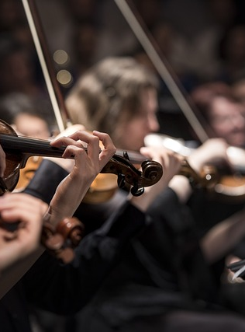
FrontEnd HTML Project - 오케스트라 공연 정보 사이트
발표자 : 정두식

Slide 2
목차
01
02
03
홈페이지 전체 개요도
각 페이지 별 세부 정보
시연

Slide 3

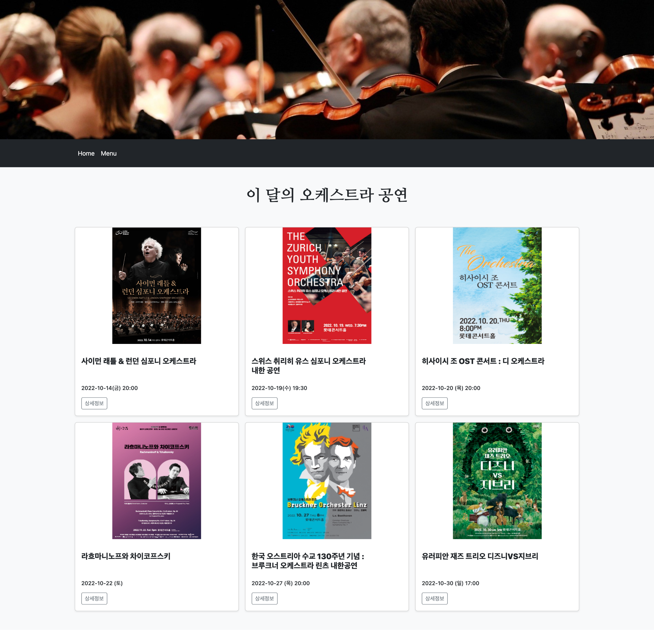
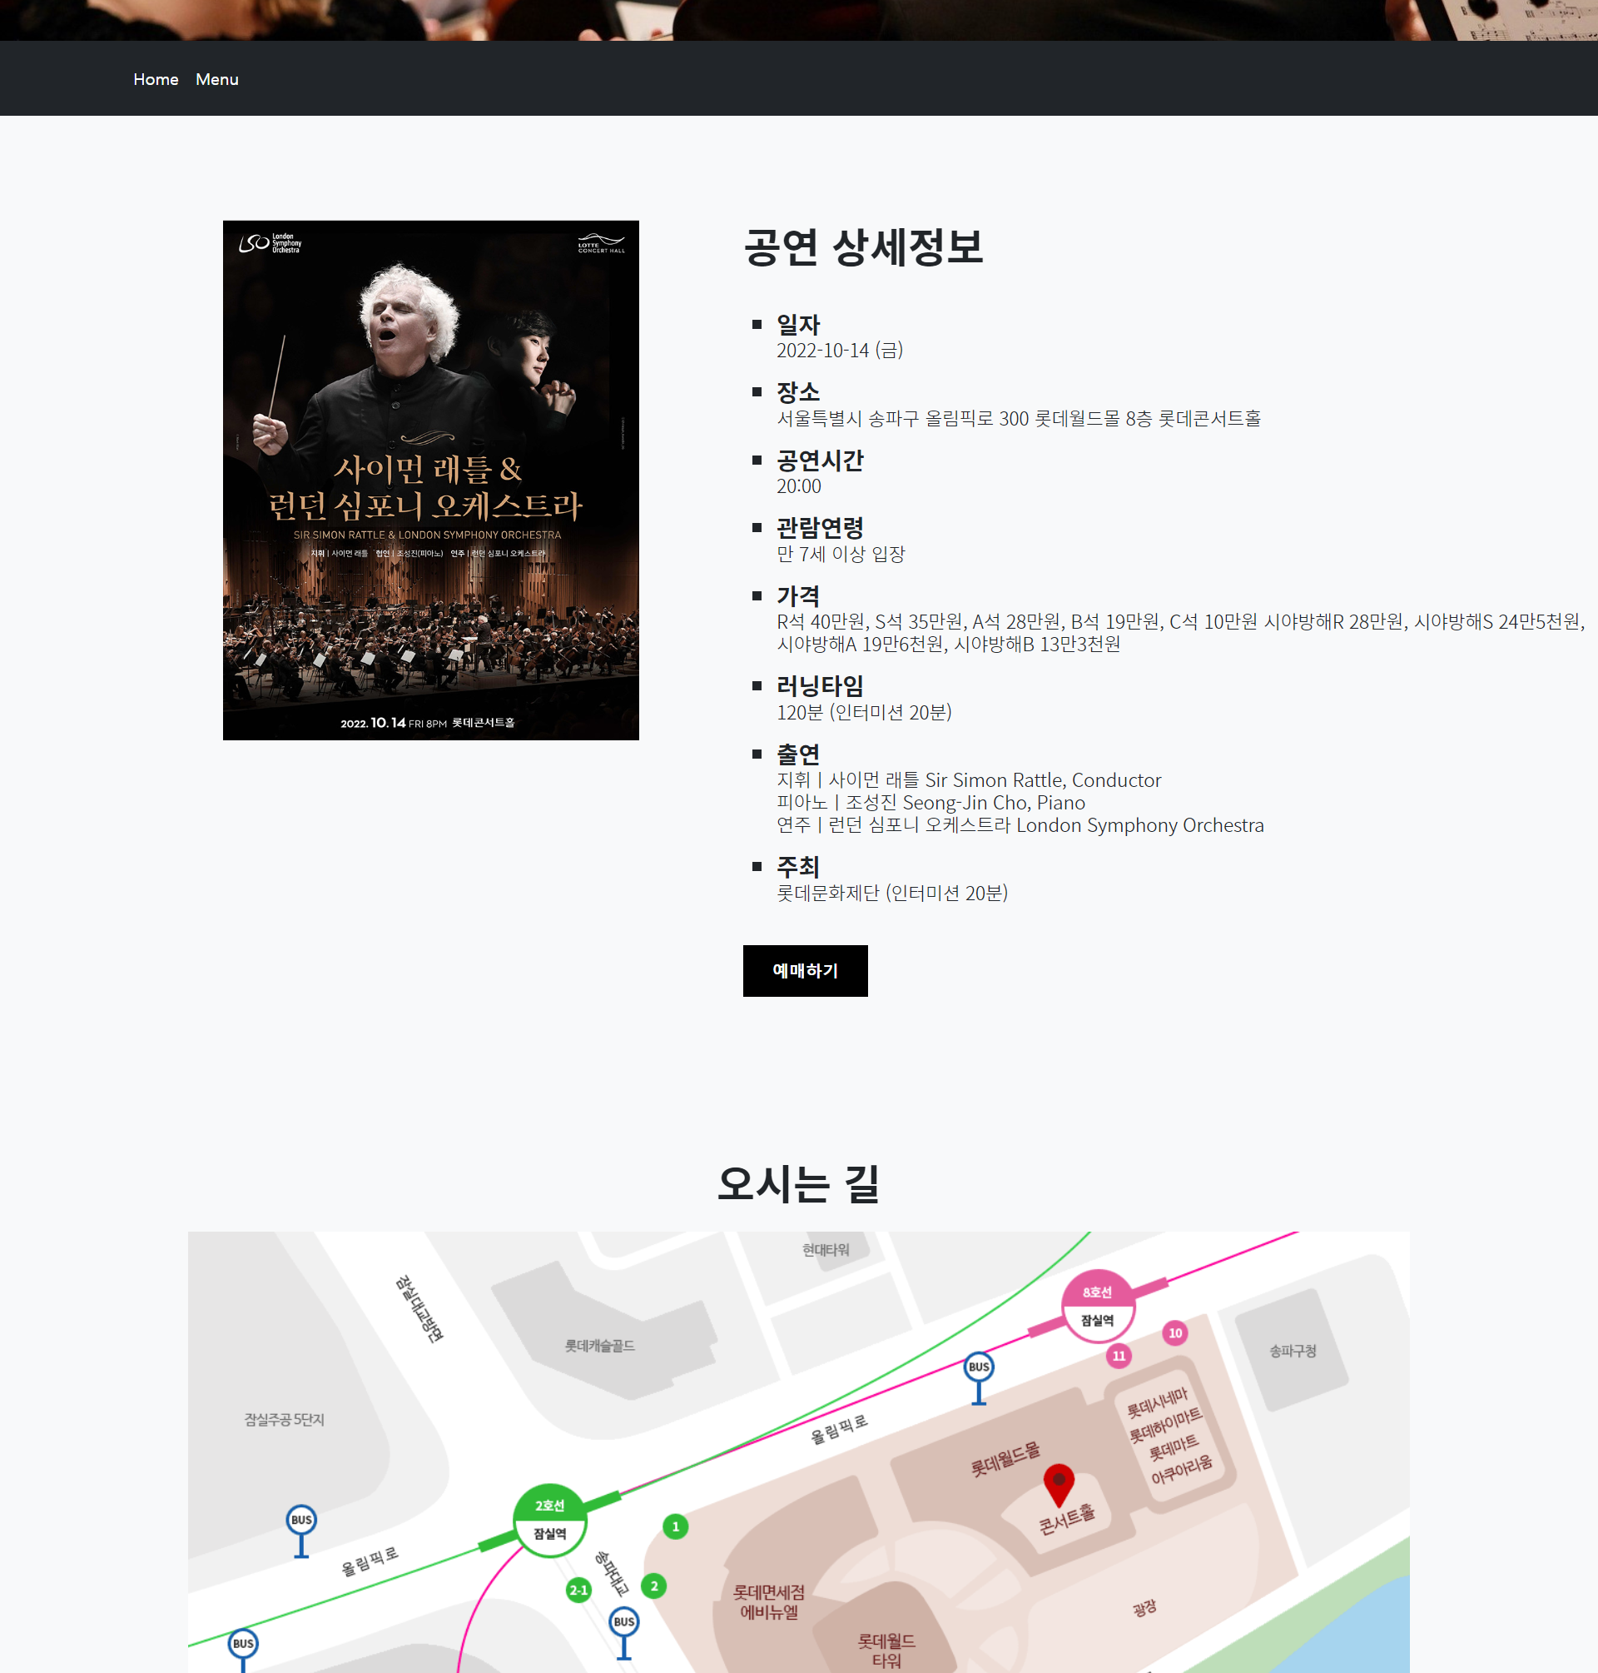
■ 홈페이지 전체 개요도
1. 시작화면
2. 공연 목록화면
3. 공연 상세화면

Slide 4
1. 시작 화면
배경 이미지와 버튼 사용
배경이 반복되지 않도록
no-repeat 사용
- 구글 오픈소스 글꼴 활용
버튼 호버 효과 : 색상 변환
→ 가독성 증가

Slide 5

2. 공연 목록 화면
크게 <header>와 <main>으로 구성
<header>는 사진과 헤더바로 구성
공연 목록 리스트는 한 줄에 세 개 씩 배치
(총 6개의 목록)
- 각 목록은 이미지 및 간략한 설명

Slide 6
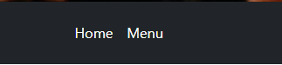
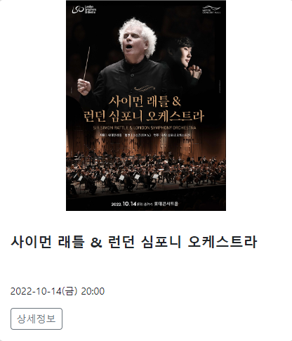
2-1. 헤더바 및 리스트
헤더바
메인과 메뉴 버튼 (추후 확장 가능)
리스트
공연의 간략한 정보 기입
버튼 호버링 효과 : 상세정보

Slide 7
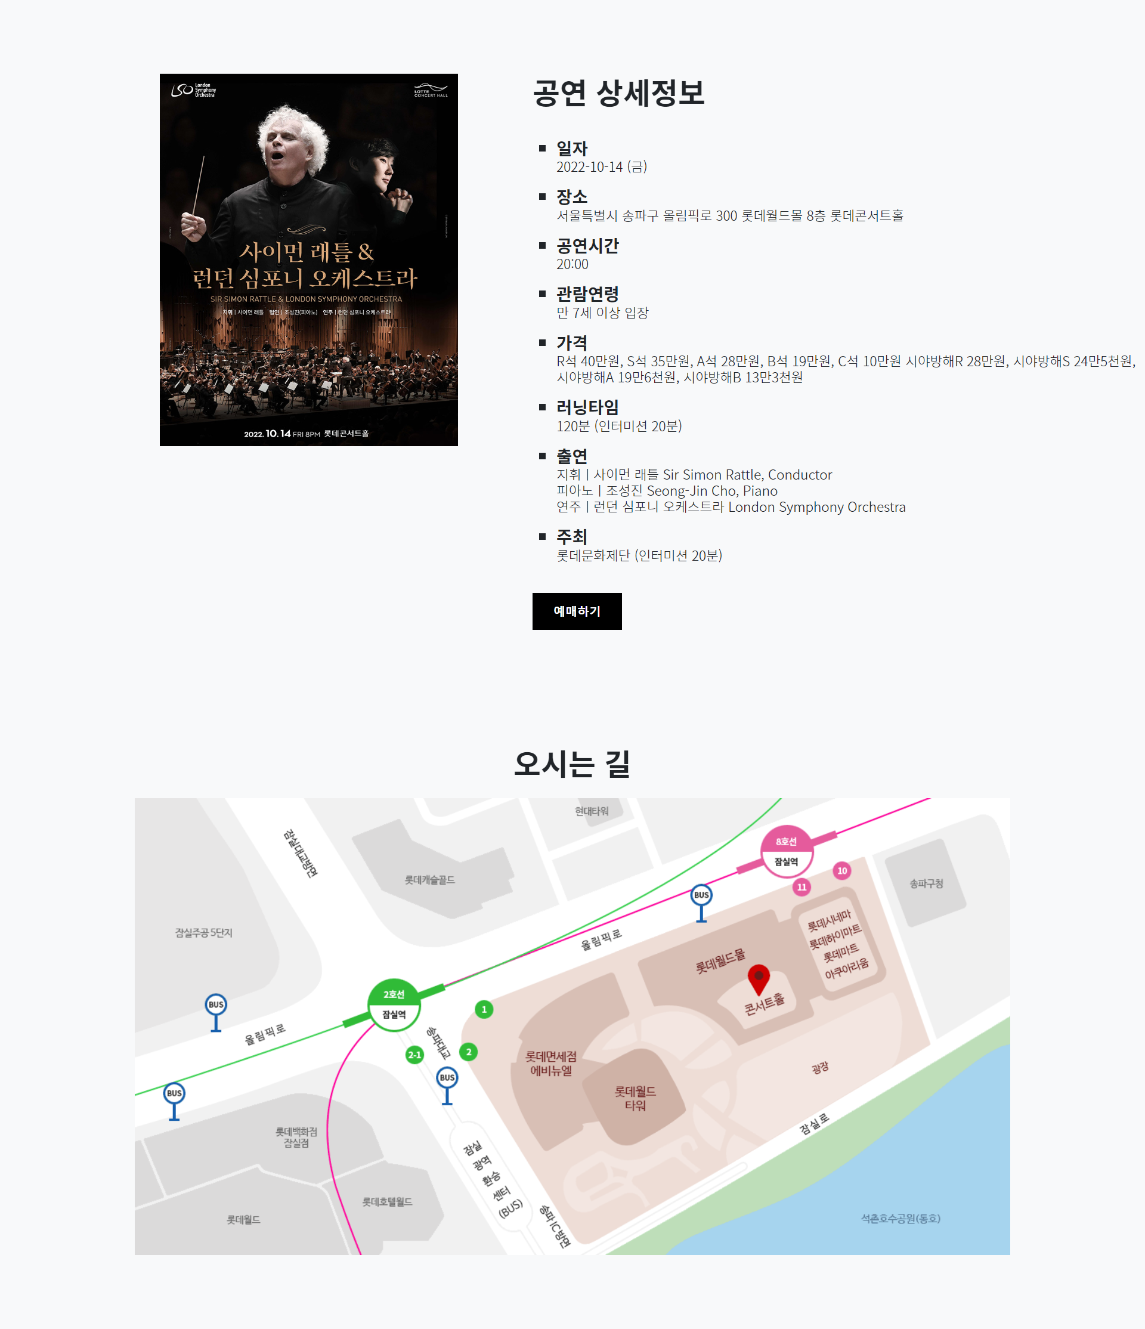
3. 공연 상세정보
공연 포스터 배치 및 상세정보 기입
리스트 태그 활용
예매하기 버튼에 호버 효과 적용
클릭 시 실제 예매 사이트로 이동

Slide 8

추후 개선점
웹크롤링을 이용한 정보 수집 및 업데이트
지역별 / 월별 세부정보 추가
( 1 ~ 12월 / 경기, 강원, 인천 등등…)

Slide 9
Github
소스코드 :
https://github.com/YuuJin72/HTML
홈페이지 :
https://yuujin72.github.io/HTML/Project_start.html

Slide 10
FAQ

